Slide 1
Речевые игры для детей
Материал подготовила
Учитель – логопед О.А.Альшевская

Slide 2
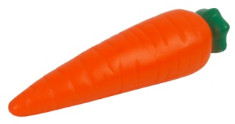
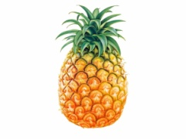
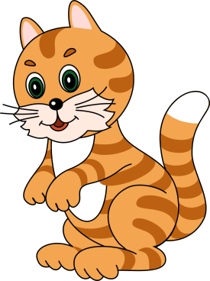
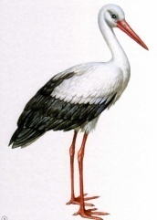
Назови и составь по первым буквам слово, какой цветок получился?

Slide 3
Составь пары слов.Для этого запишите детям в в клетках первые буквы названий нарисованных предметов. Дети должны произнести слова внятно и чисто. Какими буквами и какими звуками они различаются? Объясни значение слов

Slide 4
Составьте с детьми словосочетания

Slide 5
Игра со словами – «двойняшками»! Проговорите с детьми. Задайте вопрос «Как правильно говорить?».

